Slide 1
Notes:
CURSO DE LIDERAZGO
Ministerio del Adolescente
NIVEL 2

Slide 2
Notes:
MEDIOS DEL BIEN CONTRA MEDIOS DEL MAL
SEMINARIO 2

Slide 3
Marcos 16:15

Slide 4
Apocalipsis 14:6

Slide 5
“Los mejores predicadores son diligentes, conocen a las personas de su barrio y de su congregación, y comprenden el escenario humano con todo su dolor y placeres, gloria y tragedia”.
John Stott

Slide 6
“Cada generación se enfrenta con este problema de aprender cómo hablar a su tiempo de manera comunicativa

Slide 7
“Es un problema que no se puede resolver sin una comprensión de la situación existencial, en constante cambio, a la que se enfrenta”.

Slide 8
“Por lo tanto, para que consigamos comunicar la fe cristiana de modo eficiente tenemos que conocer y entender las formas de pensamiento de nuestra generación”.
Francis Schaeffer,
La Muerte de la Razón, p. 5.

Slide 9
COMUNICACIÓN
MUNDO
DIVIDIDO

Slide 10
Auto-
realización
Reconocimiento (autoestima)
Afiliación (amor, relaciones)
Fisiología
Seguridad
WI-FI
MASLOW

Slide 14
Valorización
de lo digital

Slide 15
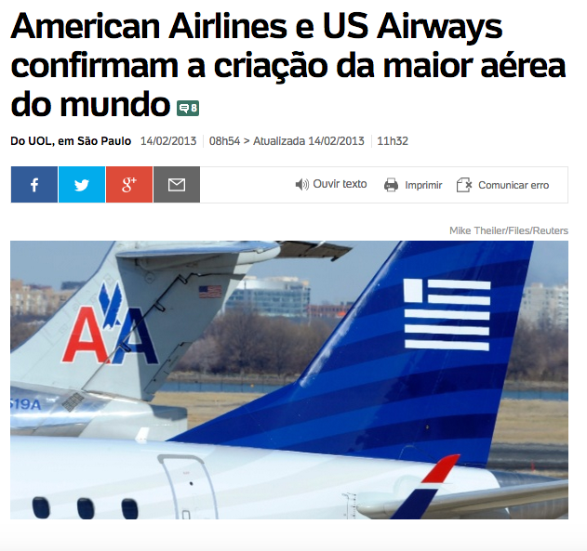
http://economia.uol.com.br/noticias/redacao/2013/02/14/american-airlines-e-us-airways-confirmam-a-criacao-da-maior-aerea-do-mundo.htm
Notes:
American Airlines y US Airways confirman la creación de la aerolínea más grande del mundo.

Slide 16
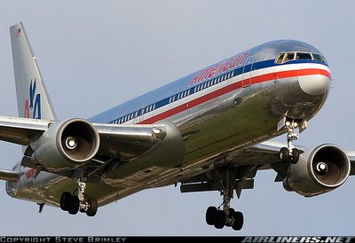
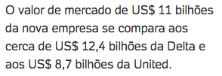
“
“
Notes:
El valor de mercado de US$ 11.000 millones de la nueva empresa se compara a los cerca de US$12.400 millones de Delta y los US$8.700 millones de United.

Slide 17
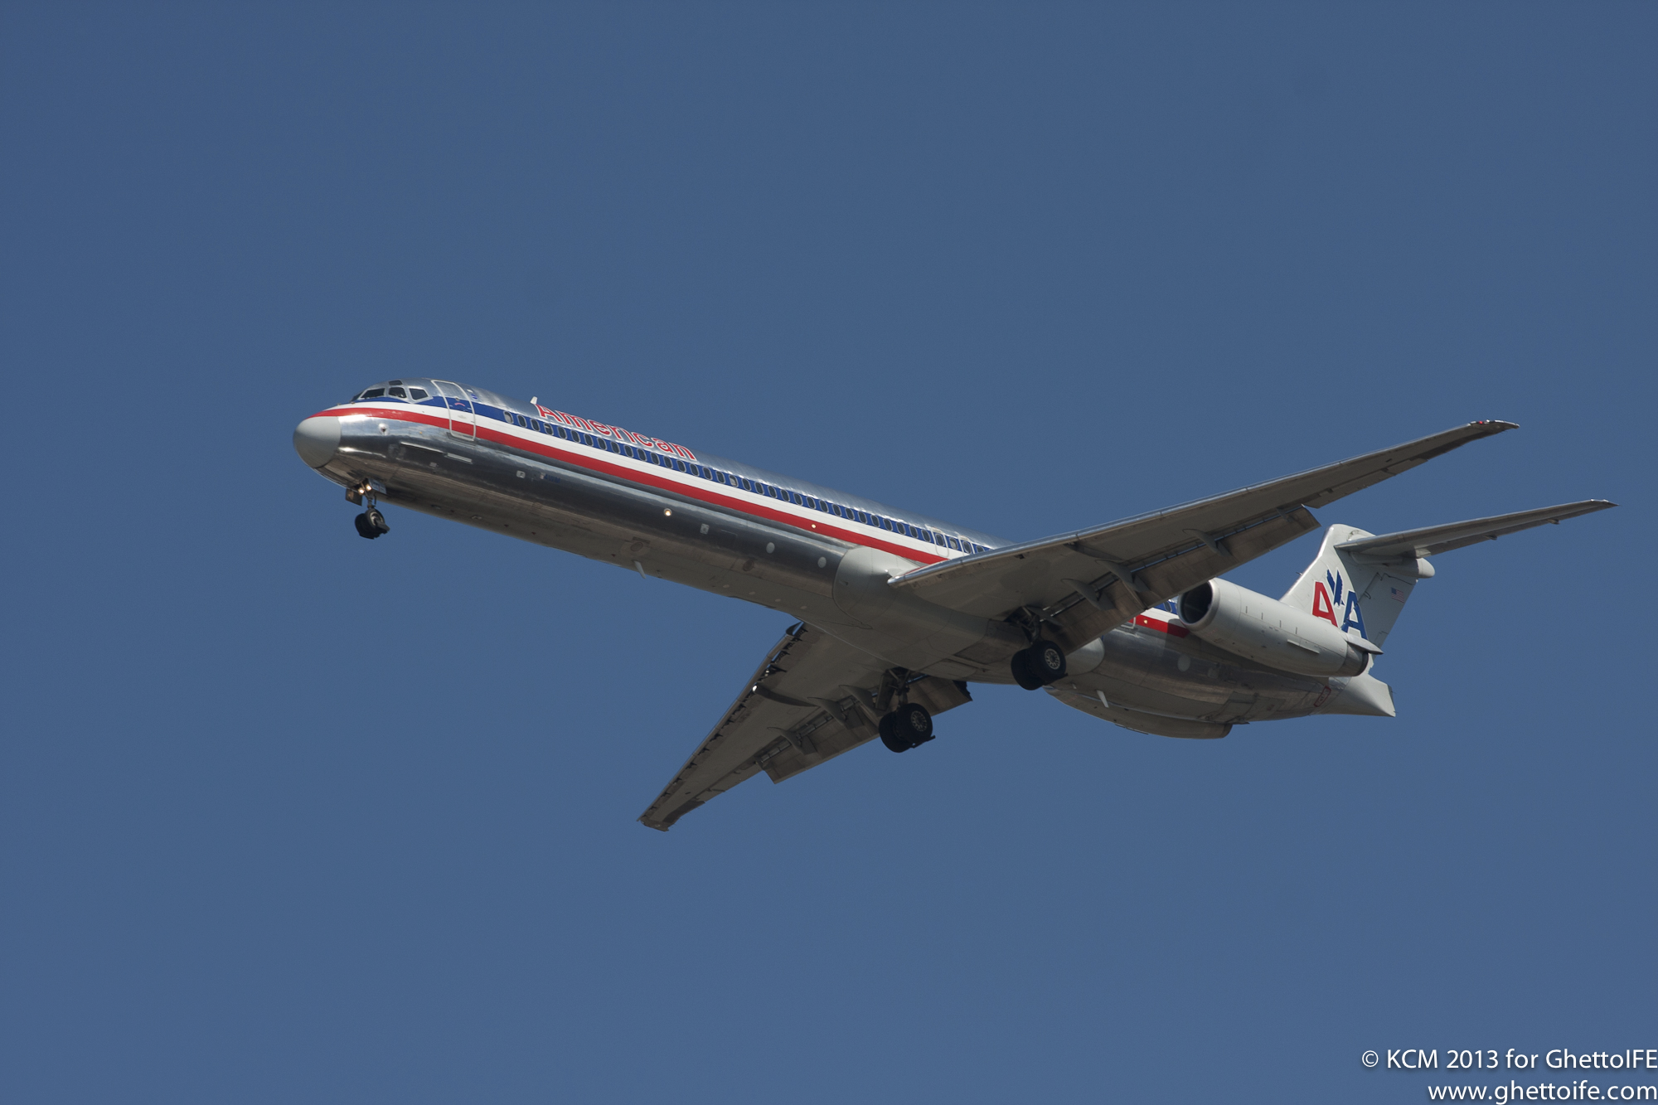
942 aeronaves
172 destinos

Slide 18
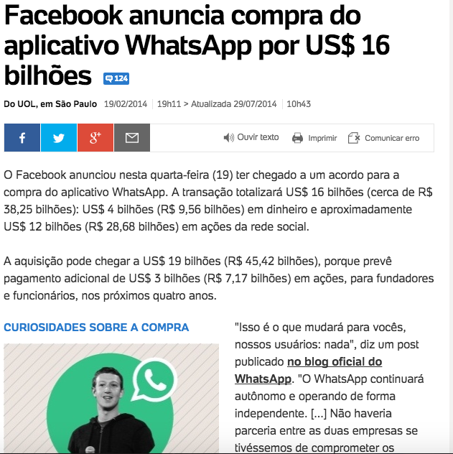
http://tecnologia.uol.com.br/noticias/redacao/2014/02/19/facebook-anuncia-compra-do-aplicativo-whatsapp.htm
Notes:
Facebook anuncia la compra del aplicativo WhatsApp por US$16.000 millones.

Slide 19
REVOLUCIÓN DE LA INFORMACIÓN

Slide 20
Se publican más de 3.000 libros nuevos todos los días

Slide 21
+ 1.000.000.000
enviados por semana

Slide 22
+ 1.000.000.000
1 semana tiene 604.800 segundos

Slide 23
+ 1.000.000.000
+ de 1.655 tuits por segundo

Slide 24
+ 100.000.000.000 de fotos

Slide 25
+ de 200 millones de usuarios activos
60 millones de fotos publicadas por día
1.600 millones de “me gusta” por día
1.500 comentarios por segundo

Slide 26
Cada segundo se publica 1 hora de video en

Slide 27
Ascenso de WhatsApp & Snapchat

Slide 28
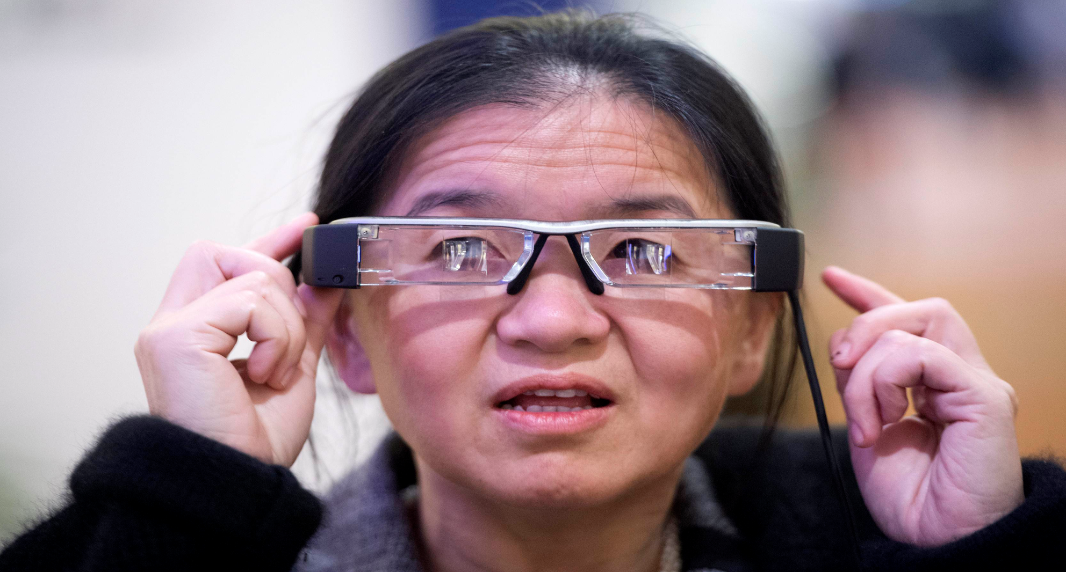
Portátiles

Slide 29
“Cada 3 días se genera más contenido que el desde el comienzo de la humanidad hasta 2003”.
Eric Schmidt CEO de Google en 2013.

Slide 30
Deep Profile (búsqueda profunda)

Slide 31
MEDIOS SOCIALES
REVOLUCIÓN EN EL ESTILO DE VIDA

Slide 32
CÓMO INFLUIMOS

Slide 33
De la ERA DE LA INFORMACIÓN (crecimiento lineal)
a la ERA DE LA INNOVACIÓN (crecimiento exponencial)

Slide 34
Con tanta información, ¡es más difícil destacarse!

Slide 35
Receta para el éxito: publicar rápido, en cantidad y con inversión en producción.

Slide 36
“Innovar significa experimentar más y planear menos”. Gustavo Caetano

Slide 37
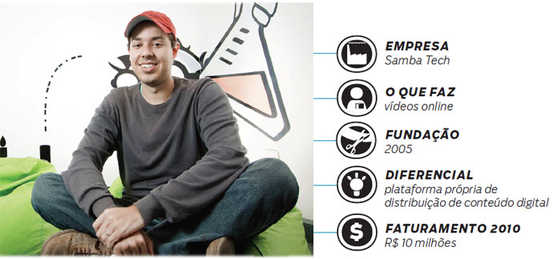
Notes:
EMPRESA: Samba Tech
QUÉ HACE: videos online
FUNDACIÓN: 2005
DIFERENCIA: plataforma propia de distribución de contenido digital
FACTURACIÓN 2010: $10 millones de reales

Slide 38
CÓMO APRENDEMOS

Slide 40
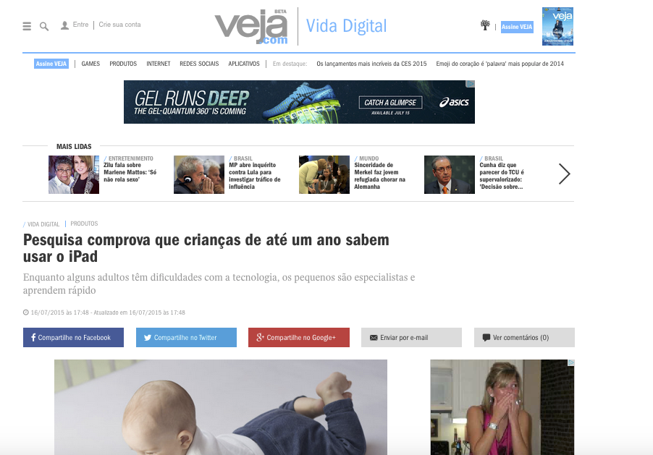
Notes:
Investigación comprueba que los niños de hasta un año saben usar la iPad

Slide 41
CÓMO
TRABAJAMOS

Slide 42
REVOLUCIÓN DEL USO DEL
TIEMPO

Slide 43
Las personas pasan 700 mil millones de minutos por mes en Facebook.

Slide 44
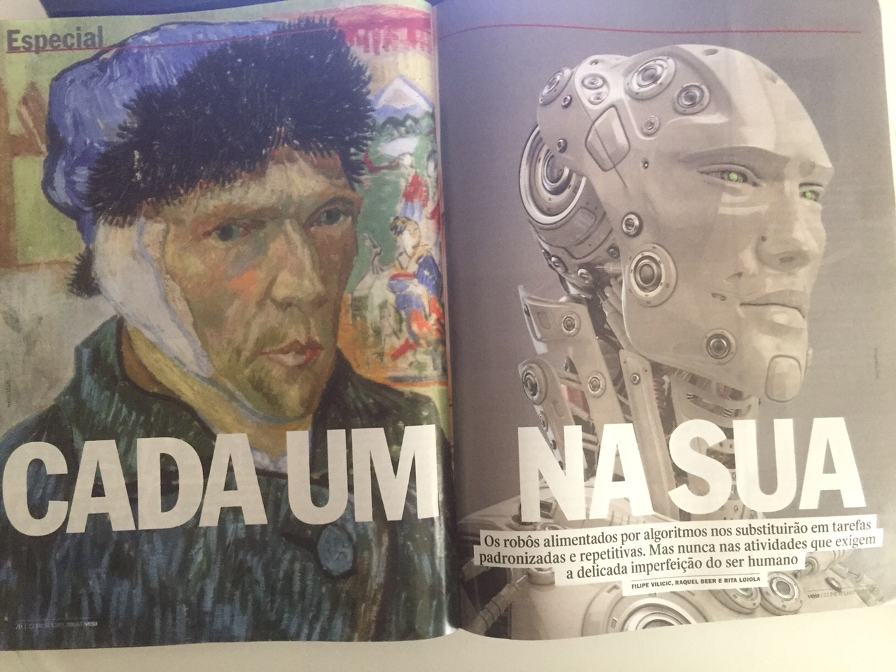
Notes:
A CADA UNO LA SUYA

Slide 45
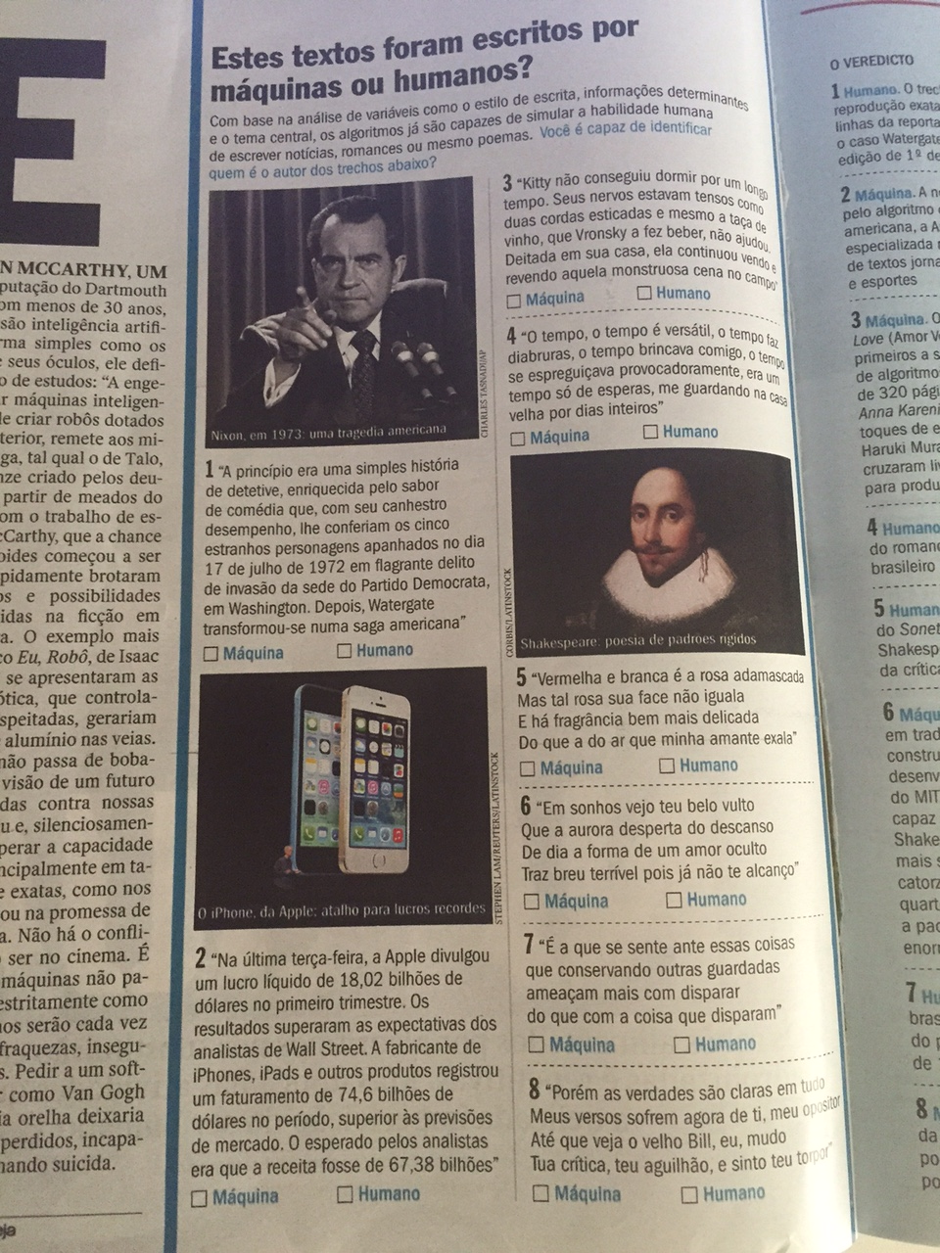
Notes:
¿Estos textos fueron escritos por máquinas o por seres humanos?

Slide 46
CÓMO NOS
DIVERTIMOS

Slide 47
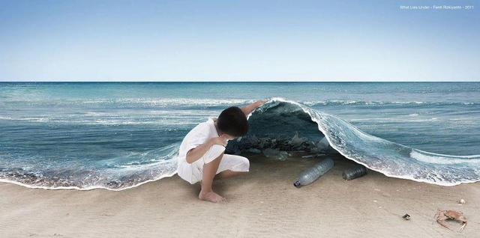
¡La tecnología RECREA la realidad!
Notes:
¡Volar, por ejemplo!

Slide 48
Generación
GAMIFICADA

Slide 49
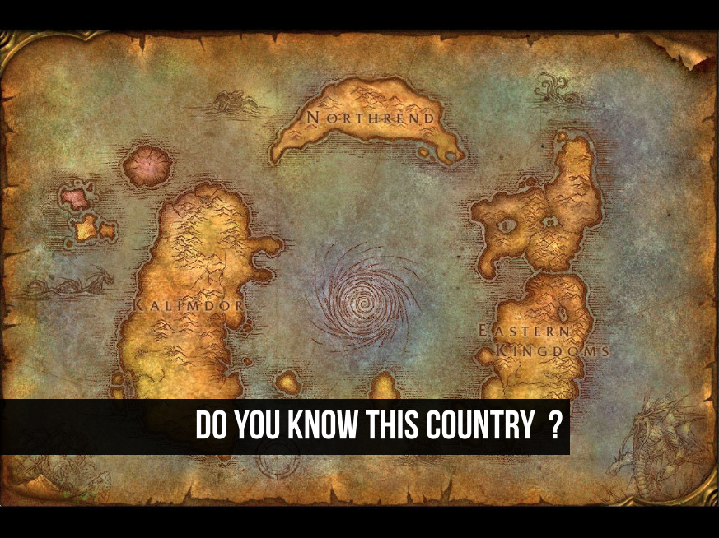
¿Conoce este país?

Slide 50
Se llama AZEROT
Un país en el juego “World of Warcraft”

Slide 51
Es un juego con varios judadores en red (RPG) con más de 10 millones de usuarios que pagan
US$ 14,99/mes

Slide 52
CÓMO
CREAMOS

Slide 53
EL PÚBLICO OBJETIVO NO ES MÁS SOLO OBJETIVO
sino que también pasó a ser generador de contenido
Fonte: http://www.psychotherapist.org/EmpTree.jpg
Notes:
http://www.psychotherapist.org/EmpTree.jpg

Slide 54
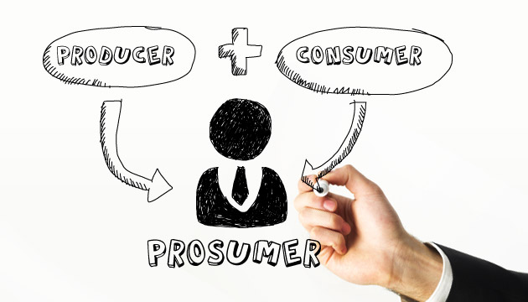
“Prosumidor”
Notes:
PRODUCTOR + CONSUMIDOR = PROSUMIDOR

Slide 55
Notes:
“Superando al tránsito, juntos”

Slide 56
CÓMO
DESCUBRIMOS

Slide 58
CÓMO
RECLAMAMOS

Slide 60
Notes:
LEER – sobre manifestaciones en el mundo
http://www1.folha.uol.com.br/fsp/poder/117886-objetivo-de-manifestacoes-e-nova-forma-de-democracia.shtml

Slide 61
PRIMAVERA ÁRABE dic/2010 a abr/2011
Notes:
http://en.wikipedia.org/wiki/Arab_Spring

Slide 62
Mohamed Bouazizi
17/12/10 – Túnez
Notes:
http://en.wikipedia.org/wiki/Arab_Spring

Slide 63
Resultados
Enero de 2011 - salida del presidente tunecino Zine el-Abidine Ben Ali – en el cargo desde 1987.
En Egipto, el presidente Hosni Mubarak renunció el 11 de febrero después de 30 años en el cargo.

Slide 64
Resultados
En Libia, el presidente Muammar al-Gaddafi huyó y fue muerto de un tiro en la cabeza.
En Yemen, Ali Abdullah Saleh, en el gobierno hace 35 años firmó un documento y dejó el poder.

Slide 65
ESPAÑA – feb/2012
Notes:
http://www.nytimes.com/2012/09/16/world/europe/large-anti-austerity-protests-in-spain-portugal.html?_r=0

Slide 66
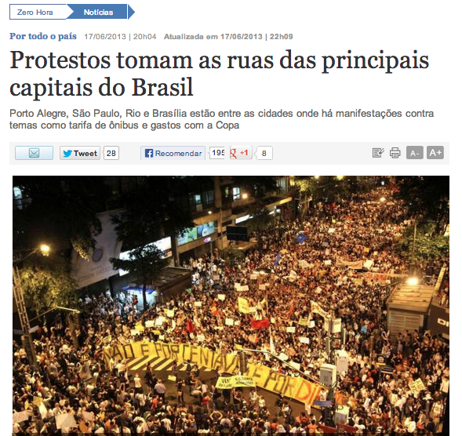
BRASIL – jun/2013 & mar/2015
Notes:
http://zerohora.clicrbs.com.br/rs/noticia/2013/06/protestos-tomam-as-ruas-das-principais-capitais-do-brasil-4172882.html

Slide 67
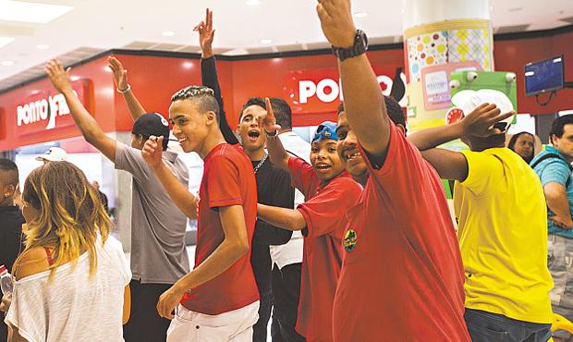
“Rolezinhos”

Slide 68
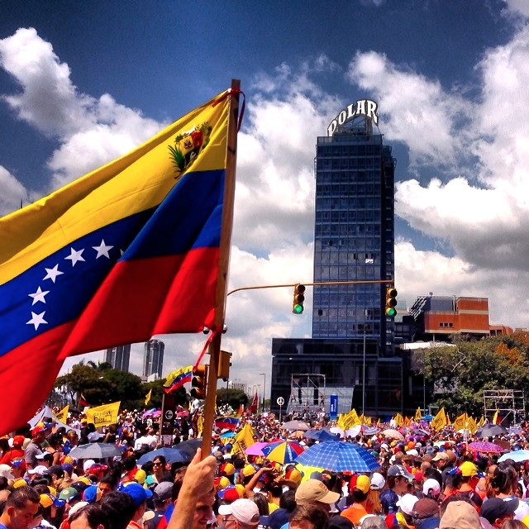
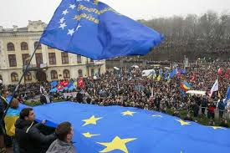
VENEZUELA y UCRANIA ene/feb 2014

Slide 69
CÓMO
FESTEJAMOS

Slide 70
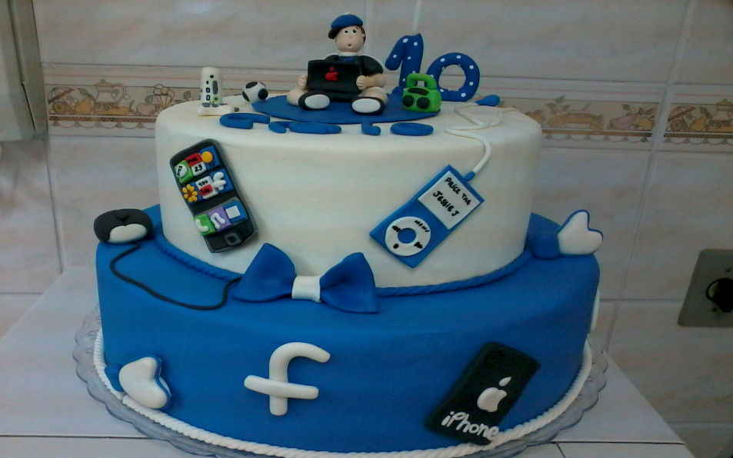

Slide 71
CÓMO INFLUENCIAMOS

Slide 72
MEGA Tendencias
Notes:
Macro y micro → igual GPS
Lo importante es no cometer grandes errores y ser capaz de corregir rápidamente los pequeños – improvisación (no es solución provisoria)

Slide 73
Internet móvil
Notes:
Fuente: http://www.youtube.com/watch?v=GAiOChM4TpM

Slide 74
Bloc
de Ideas

Slide 75
Cambios Acelerados
Ser innovador es hacer diferente aquello que los otros hacen igual.

Slide 76
Carácter efímero
Acelerar cuando entra y saber salir rápido ni bien entró.

Slide 77
Multiplataformas

Slide 78
Fragmentación
Aumento de los medios de comunicación y creación de nuevos nichos.

Slide 79
Tiempo real y sobrecarga
de información

Slide 80
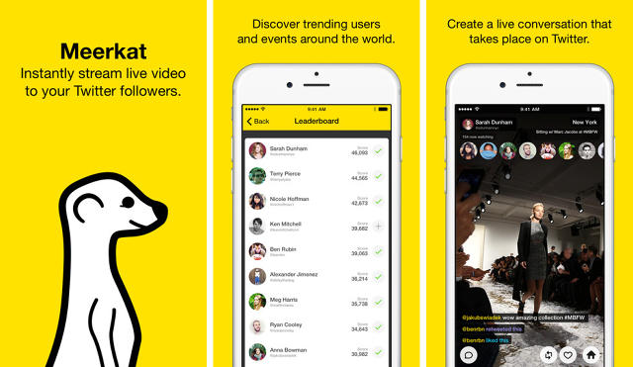
Tiempo real y sobrecarga
de información

Slide 81
Tensión
De la era de la atención a la era de la distracción, se genera tensión para tener atención.

Slide 82
Consagre sus medios sociales al evangelismo.

Slide 84
“Las invenciones de la mente humana parecen proceder de la humanidad, mas Dios está detrás de todo eso. Él hizo que fuesen inventados los rápidos medios de comunicación para el grande día de su preparación”.
Fundamentos de la Educación Cristiana, 408.

